Slide 1
数值最优化

Slide 2
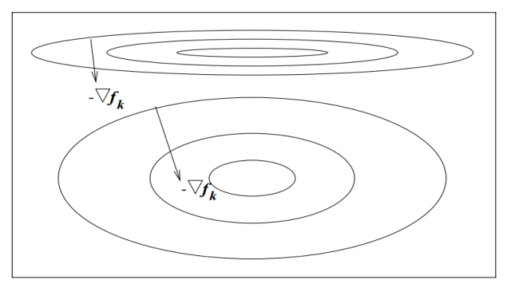
尺度归一化
目标函数各个分量尺度相差较大，导致梯度方向和实际的最优解方向存在较大差异
对各分量归一化后，差异减小

Slide 3
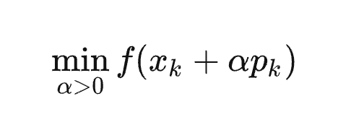
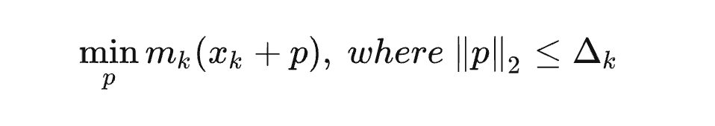
优化策略：线搜索（Line Search Methods）和信赖域（Trust-Region Methods）
优化：待优化变量 x的初值记作 x₀ ，每次迭代都更新该优化变量，使得每次更新后目标函数的值逐渐下降，最终到达极小值。
线搜索： 先确定优化变量的更新方向 p_{k} ，然后在该方向上确定一个最佳的步长 α ，使得目标函数沿着该方向前进 α 距离后下降得最多
信赖域：先用另一个简单的模型 m_{k} （model function）近似目标函数，然后确定一个信赖域半径 Δk ，在该半径限制的范围内寻找一个使得模型下降最多的更新量 p

Slide 4
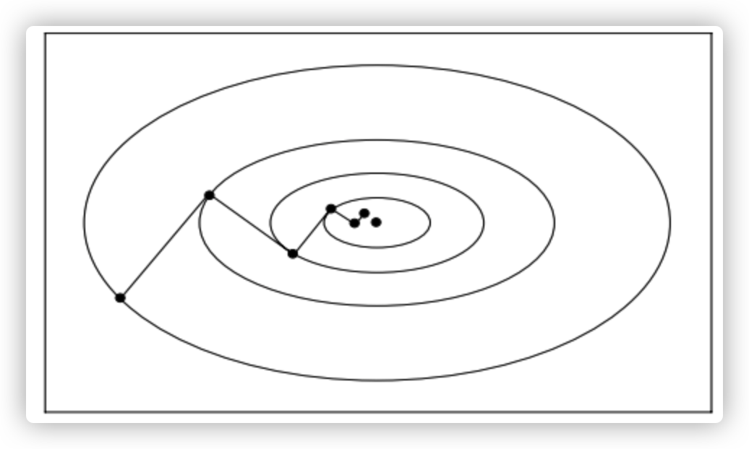

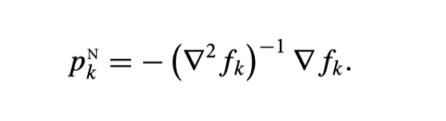
线搜索法-选择方向（梯度方向或二阶近似函数的极小值方向）
全局最优点为 x∗ ，当前位置为 x_{k}
最速下降法（steepest descent method）：每次迭代都沿着梯度方向前进
只需求函数的一阶导数
梯度方向未必指向极小值，导致收敛速度很慢
牛顿法（Newton method）：对函数进行泰勒展开，保留二阶导数
求极值 -> 令函数的一阶导数为0，可得：
牛顿法的求解过程依赖于目标函数二阶导的逆(存在复杂度高、可能不正定等问题)
非线性共轭梯度法

Slide 5
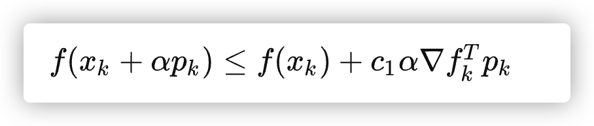
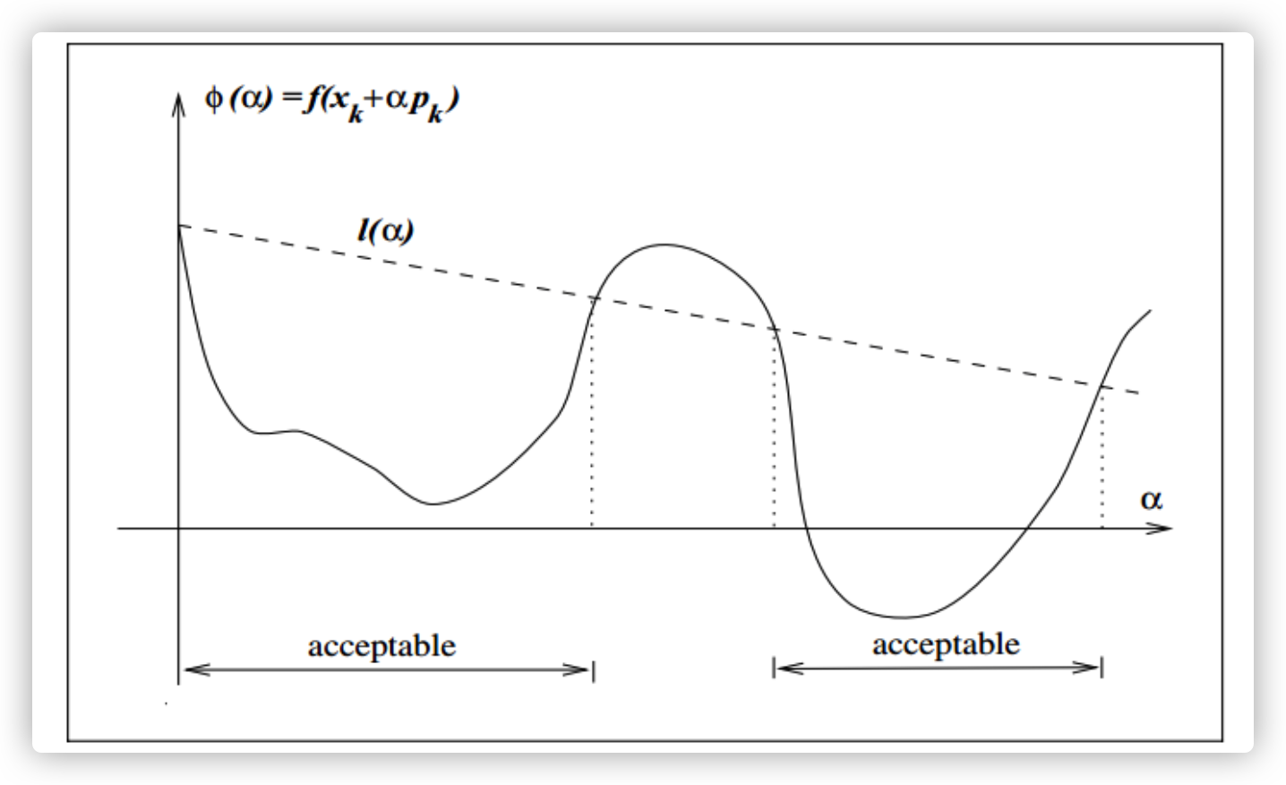
线搜索-步长约束条件
sufficient decrease condition ：用c₁约束步长区域，使虚线的下降速度远慢于目标函数初始阶段的下降速度，目标函数高于虚线的部分是不可能存在极小值的

Slide 6
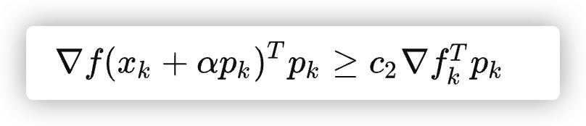
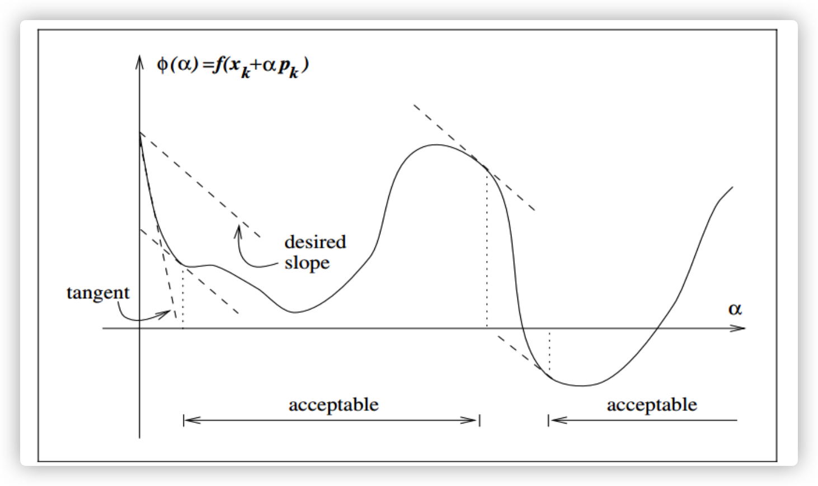
线搜索-步长约束条件
curvature condition：可接受区域排除掉了导数比较大的部分（如起始的一小段距离，目标函数处于快速下降的阶段，不太可能出现极小值）
c₂∈(c₁,1)

Slide 7
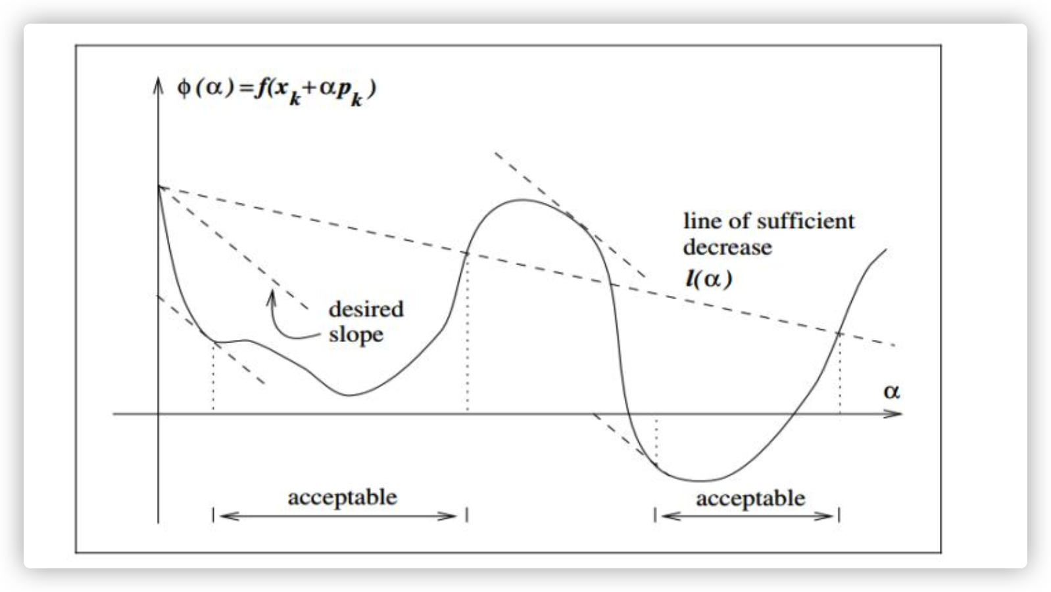
线搜索-步长约束条件
Wolfe conditions：两个条件结合起来

Slide 8
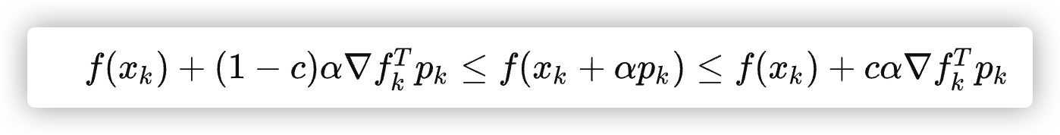
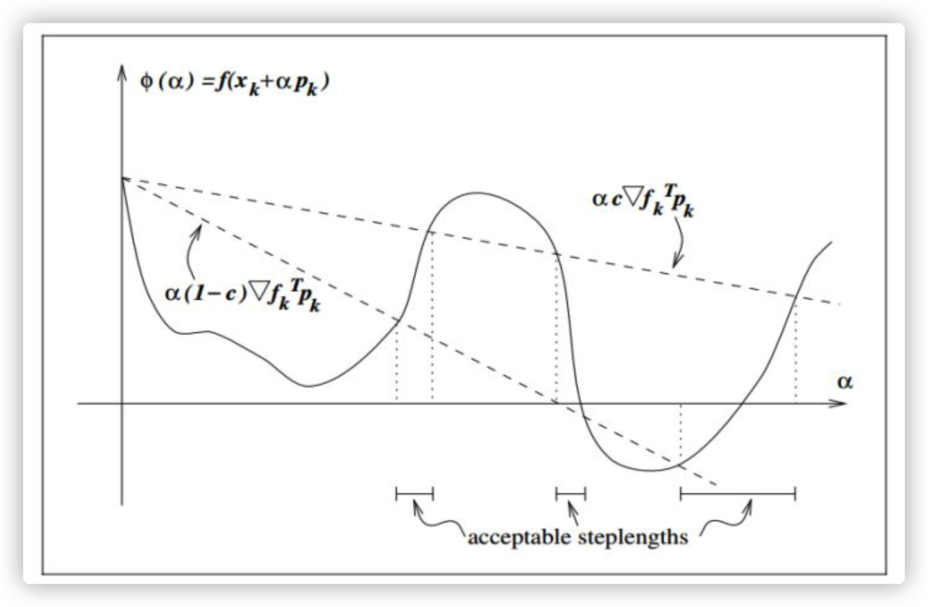
线搜索-步长约束条件
Goldstein conditions：利用不同斜率，约束可接受区域（可能存在最小值点未包括在区域内的情况）
Notes:
The Goldstein conditions are often used in Newton-type methods but are not well suited for quasi-Newton methods that maintain a positive deﬁnite Hessian approximation.
虽然某次优化时可能未取到最小值，但只要朝着下降的方向收敛即可

Slide 9
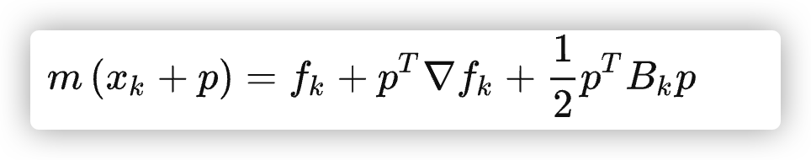
信赖域法
先用一个简单的模型 m_{k} 近似目标函数（当 B_{k}=∇²f_{k} 时，该式为目标函数在 x_{k} 处泰勒展开的前3项）
B_{k}是目标函数的二阶导或二阶导的近似（可对B_{k}进行二阶导数近似，以简化计算）
确定近似的目标函数后，再选取一个信赖半径， 然后在该半径内计算目标函数的二阶近似的极小值。如果该极小值使得目标函数取得了充分的下降，则进入下一个迭代，并扩大信赖域半径，如果该极小值不能令目标函数取得充分的下降，则说明当前信赖域区域内的二阶近似不够可靠，需要缩小信赖域半径，重新计算极小值。一直迭代直到收敛

Slide 10
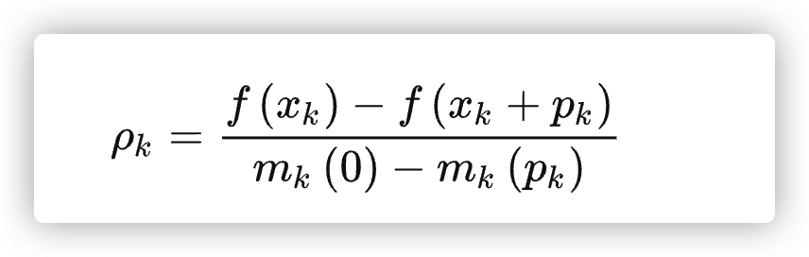
信赖域法
衡量信赖域半径的方式
分母表示目标函数的二阶近似的减小量，分子表示目标函数的减小量。如果 ρk 接近于1，说明二阶近似很接近目标函数，这一步长是可以接受的。如果 ρk 接近于0甚至小于0，说明二阶近似与真实的目标函数差距较大，我们需要减小信赖域半径，并重新计算步长

Slide 11
信赖域法

Slide 12
信赖域法

Slide 13
信赖域法

